Slide 1

DSP Q1
IIR filtre, impuls-invariant metoden

Slide 2
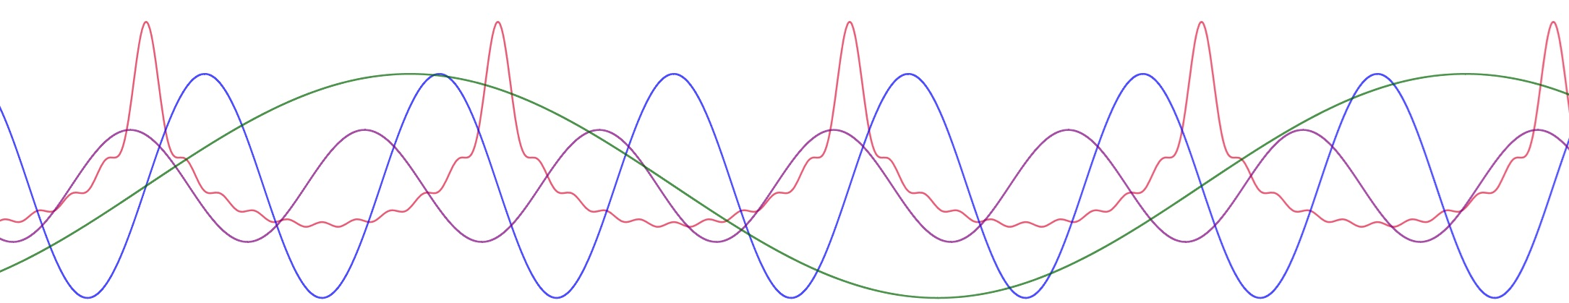
Outline
Hvad er DSP, hurtigt forklaret
IIM
IIR filter
Problematikker ved IIM

Slide 3
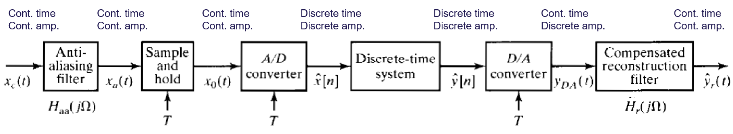
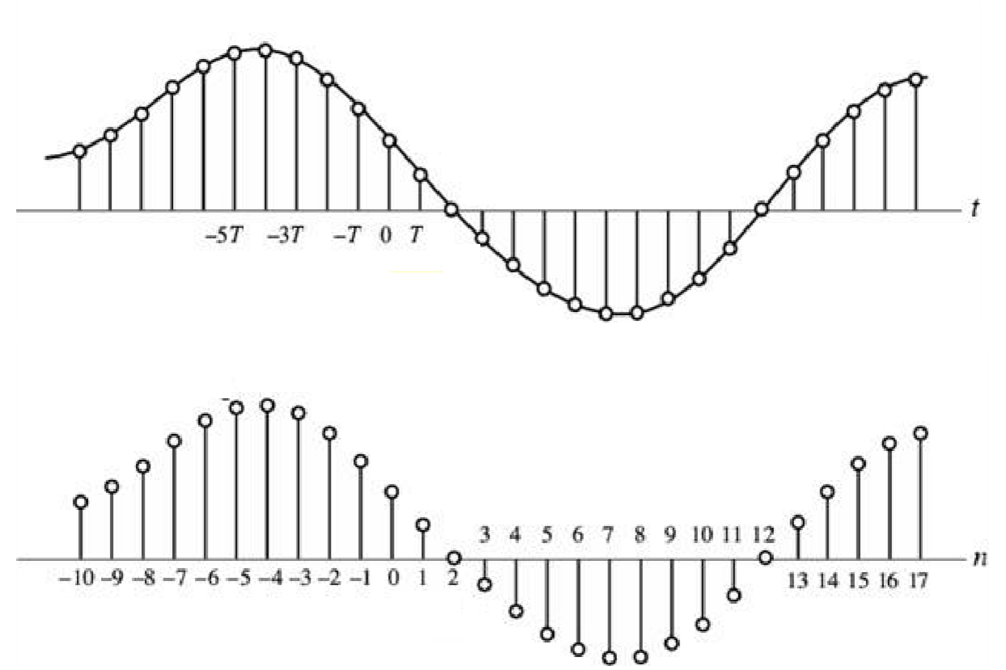
Basis af DSP

Slide 4
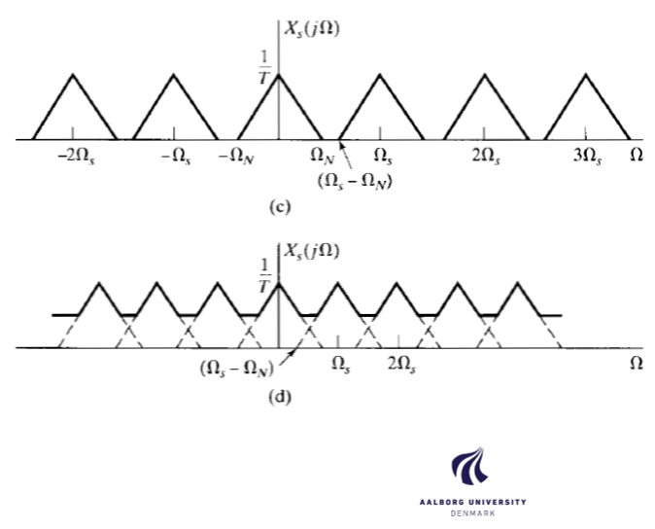
Continuert i tid, leder til periodisk frequenc
Aliasering
Husk din Nyquist fs

Slide 5
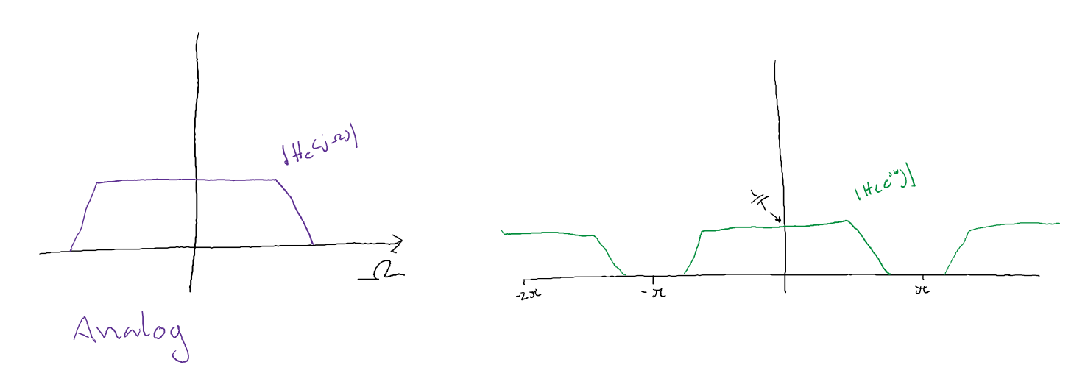

Slide 6
Impuls-Invariant metoden, IIM
Konstruer et analog filter
Sample impuls respons
Fold input med impuls respons

Slide 7
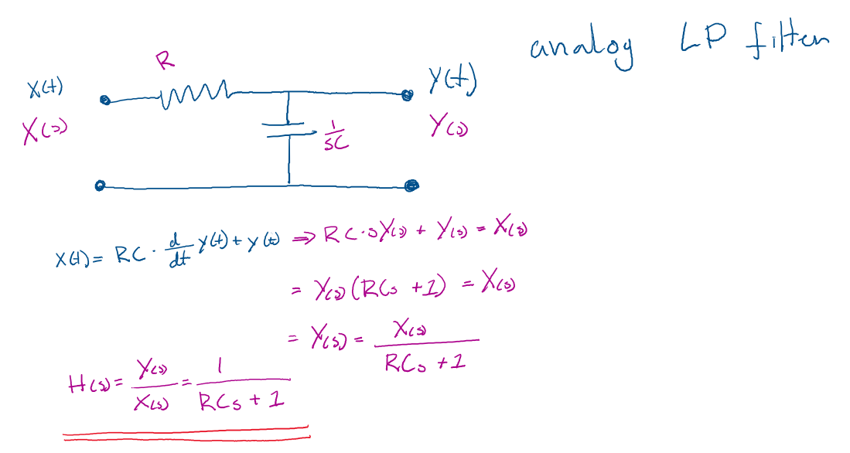

Slide 8
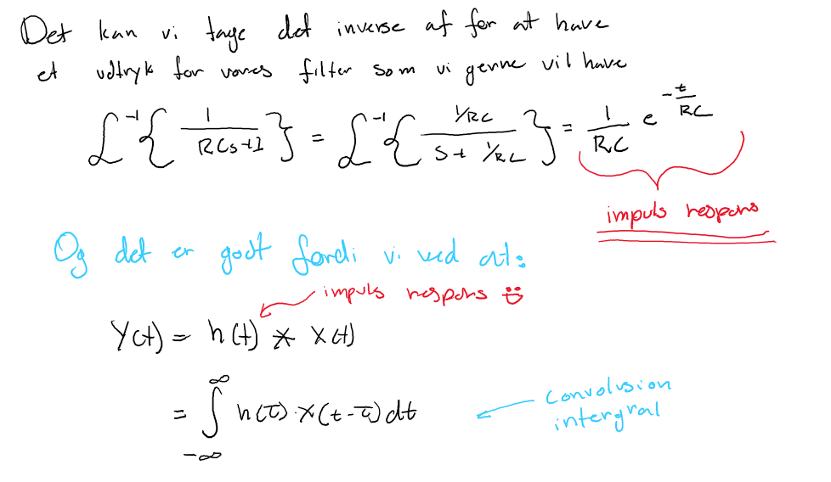

Slide 9
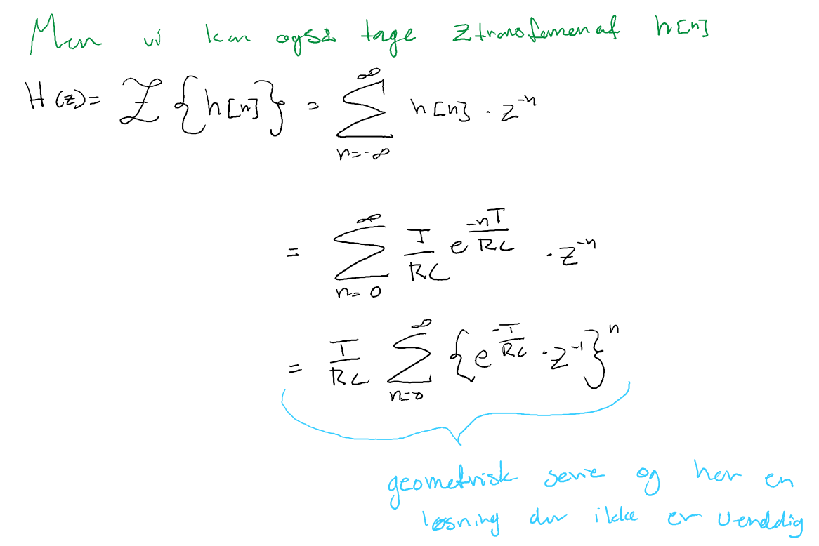

Slide 10
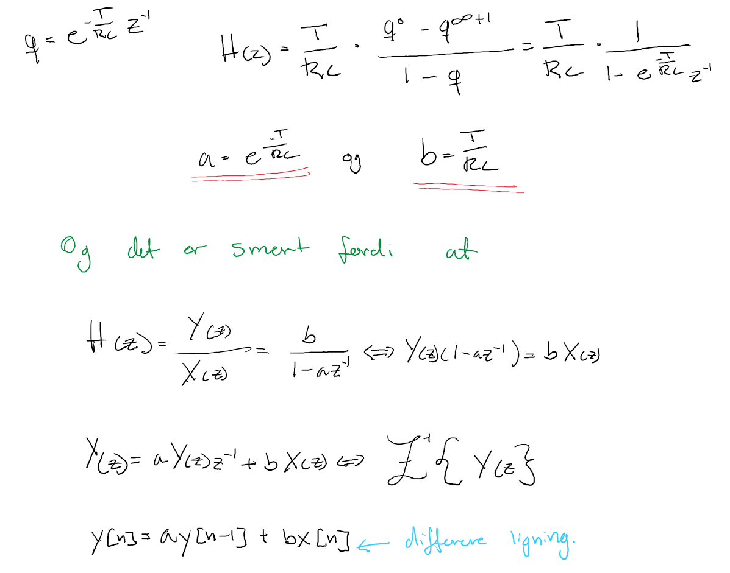

Slide 11
Realisering af filter

Slide 12
Og hvad betyder det?
Et filter der svare til evig tid
Aliasering
Kan kun konstruere LP og BP, ikke HP og BS

